Slide 1
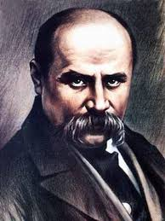
Твори Тараса Шевченка в образотворчому мистецтві

Slide 2
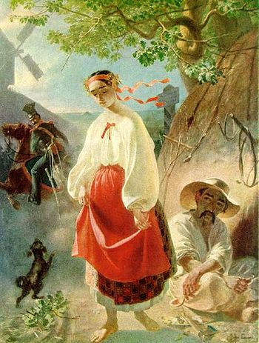
Т.Г.Шевченко. “Катерина”

Slide 3
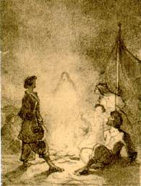
Т.Г.Шевченко. Ілюстрація до поеми “Відьма”

Slide 4
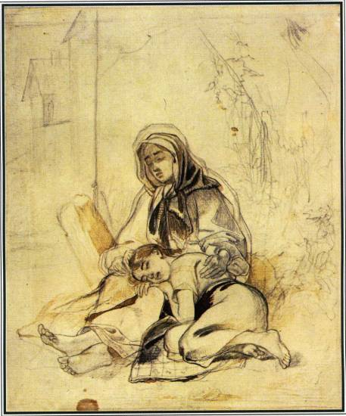
Т.Г.Шевченко. Ілюстрація до поеми “Слепая”

Slide 5
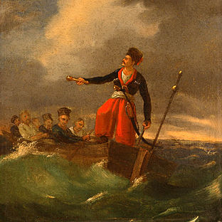
Т.Г.Шевченко. Ілюстрація до поеми “Гамалія”

Slide 6
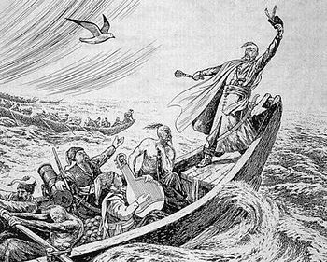
Ілюстрація до поеми “Гамалія”

Slide 7
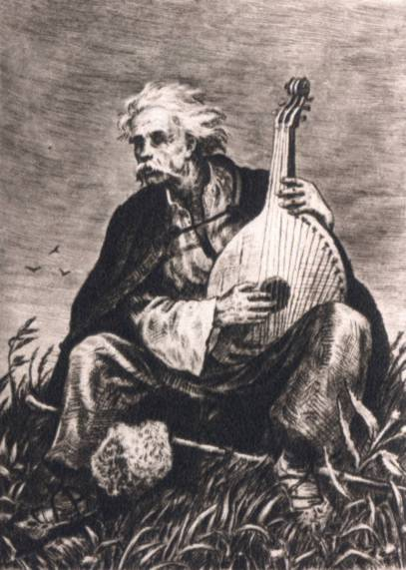
В.І.Касіян. Ілюстрація до вірша “Перебендя”

Slide 8
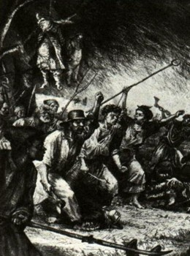
В.І.Касіян. Ілюстрація до поеми “Гайдамаки”

Slide 9
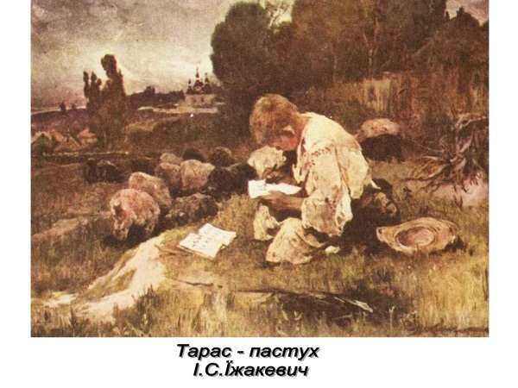
І.С.Їжакевич. Ілюстрація до вірша
“Мені тринадцяти минало”

Slide 10
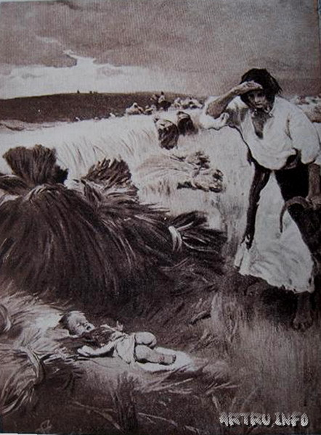
І.С.Їжакевич. Ілюстрація до поеми “Сон”

Slide 11
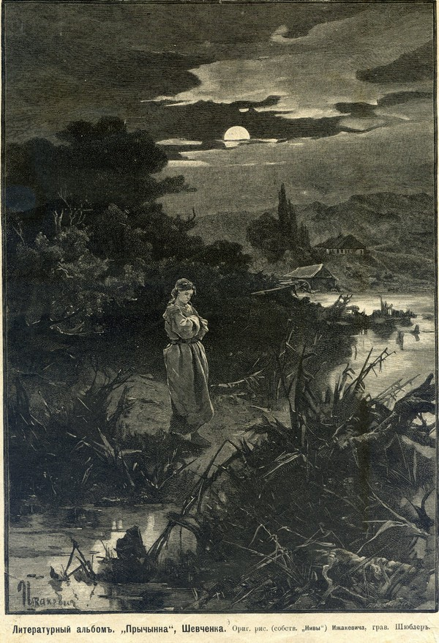
І.С.Їжакевич. Ілюстрація до балади “Причинна”

Slide 12
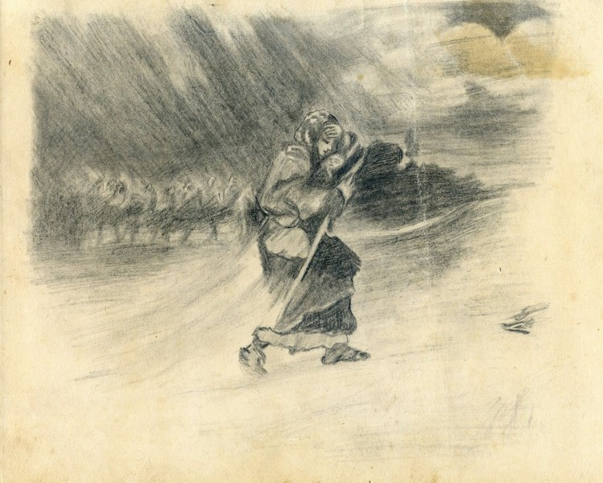
І.С.Їжакевич. Ілюстрація до поеми “Катерина”

Slide 13
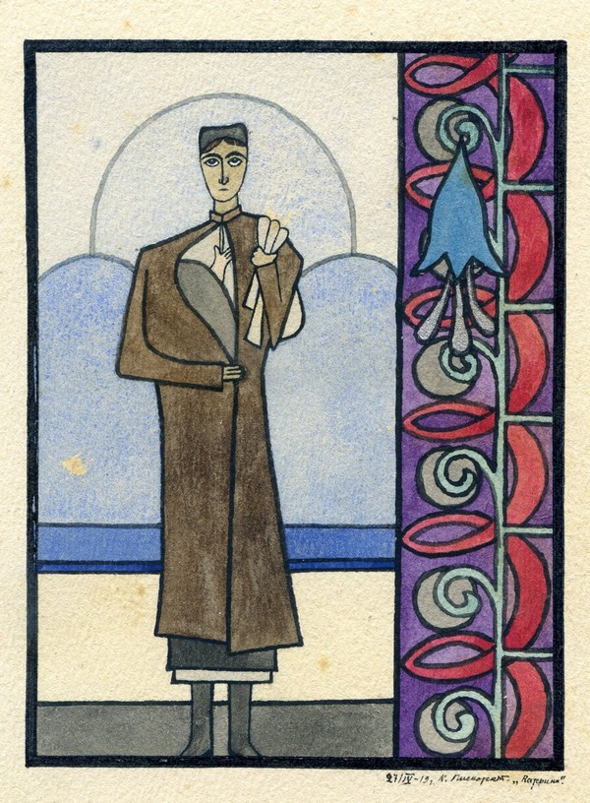
К. Піскорський. Ілюстрація до поеми «Катерина»

Slide 14
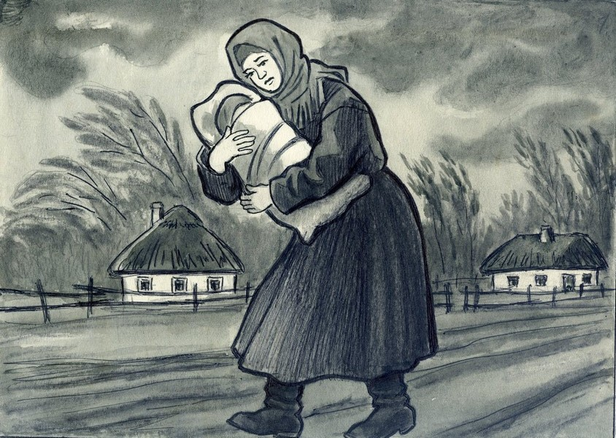
К. Агніт-Следзевський. Ілюстрація до поеми «Катерина»

Slide 15
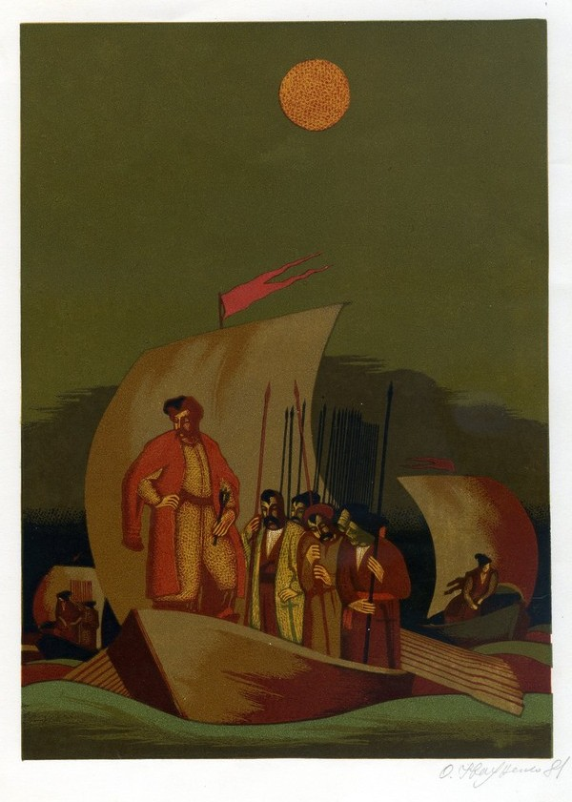
О. Івахненко. Ілюстрація до поеми «Іван Підкова»

Slide 16
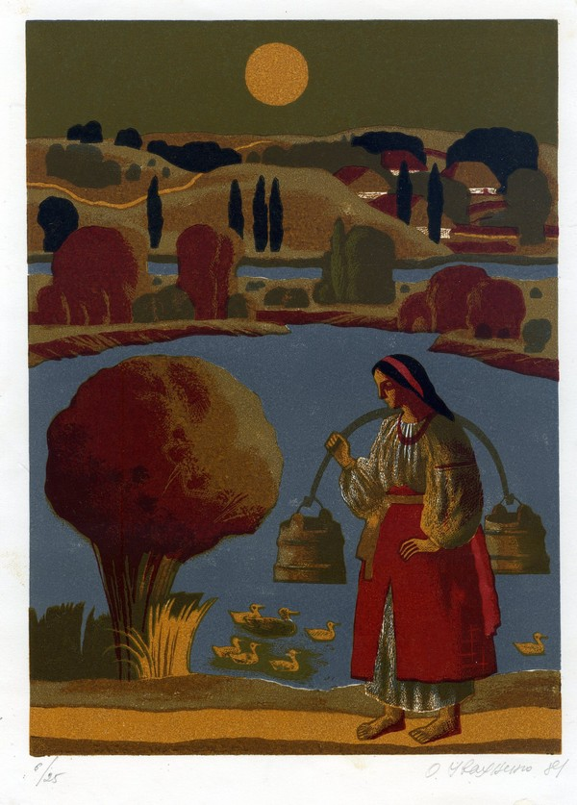
О. Івахненко. Ілюстрація до поезії «Тече вода з-під явора».

Slide 17
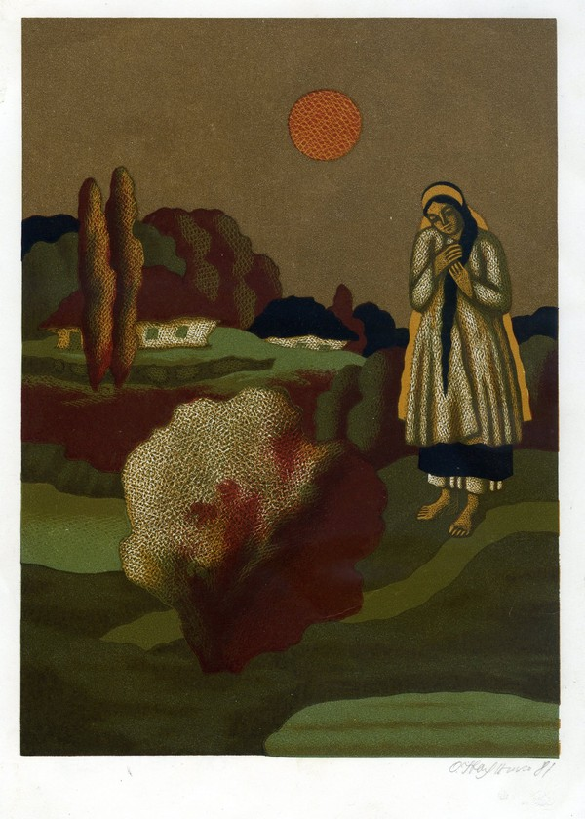
О. Івахненко. Ілюстрація до поезії «Зацвіла в долині»

Slide 18
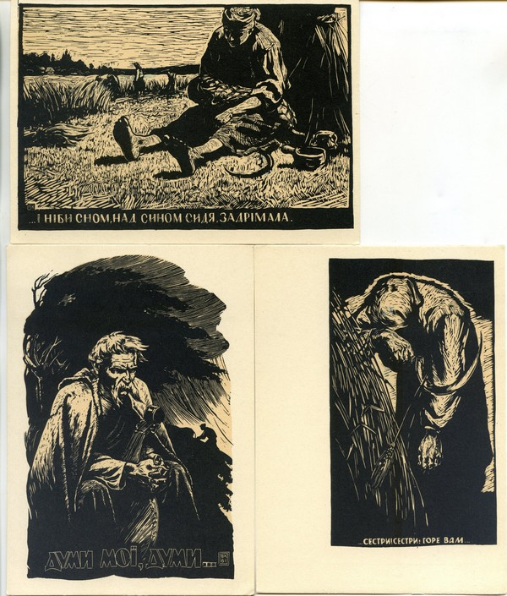
В. Куткін. «..І ніби сном ...», «Думи мої, думи…», «Сестри, сестри …».

Slide 19
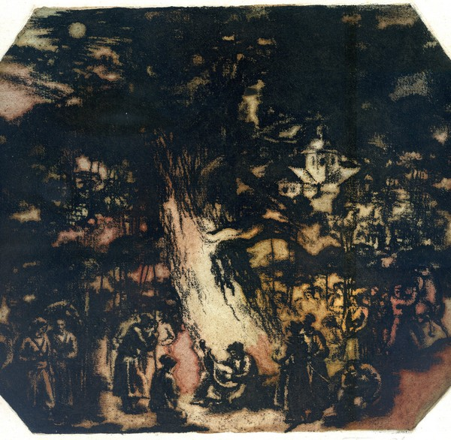
Г. Галинська. Ілюстрація до поеми «Гайдамаки»

Slide 20
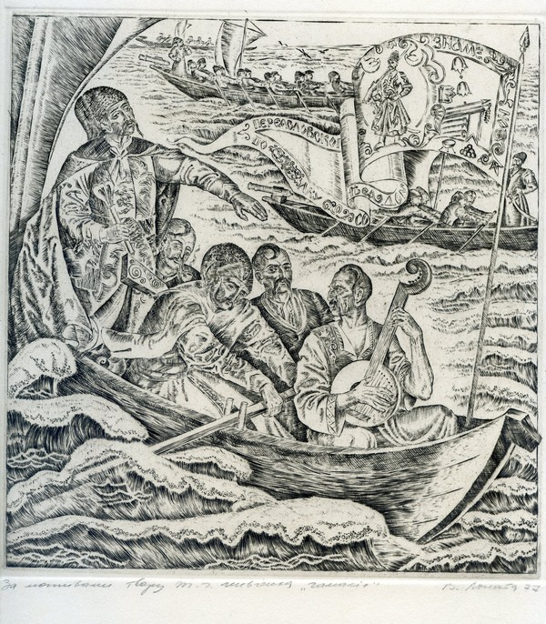
В. Лопата. Ілюстрація до поеми «Гамалія».

Slide 21
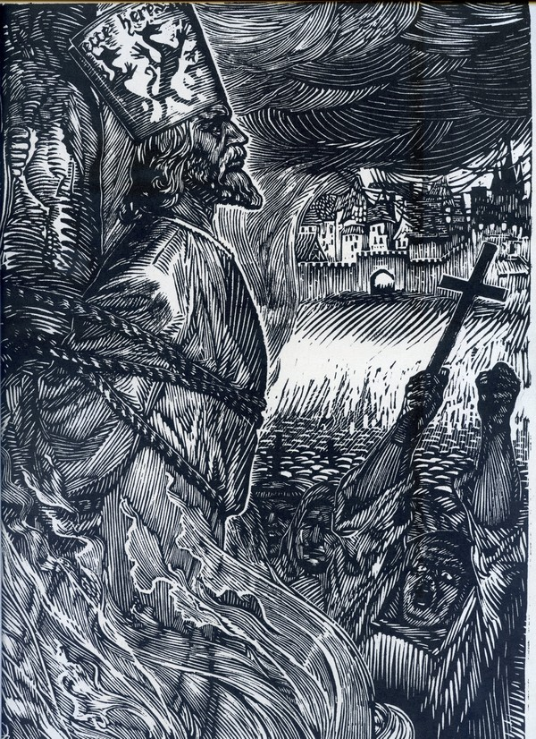
О. Данченко. Ілюстрація до поеми «Єретик».

Slide 22
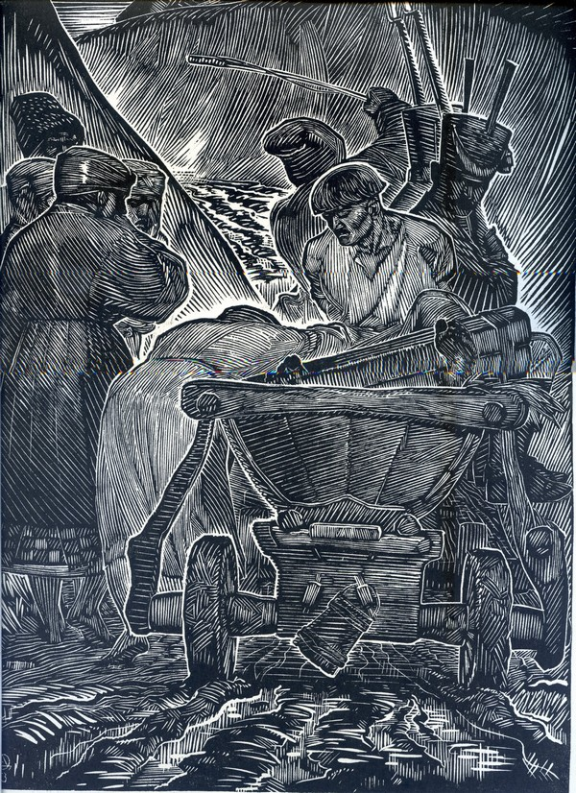
О. Данченко. Ілюстрація до поеми «Москалева криниця»

Slide 23
О. Данченко. Ілюстрація до поеми «Єретик»

Slide 24
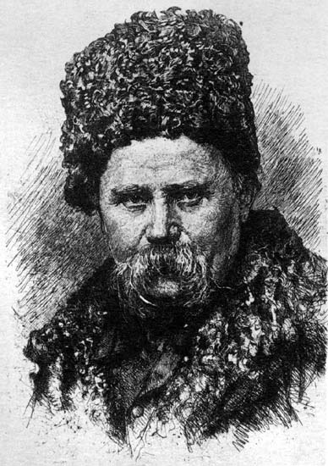
Дякуємо за увагу

